Slide 1
Проект
«Помощь в адаптации первоклассникам»

Slide 2
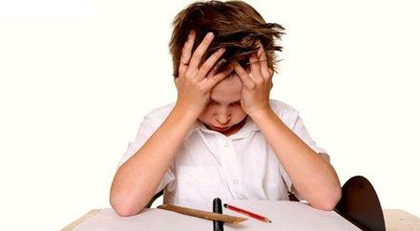
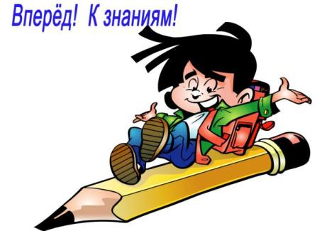
Актуальность проблемы:
На протяжении всей своей жизни мы тем или иным образом сталкиваемся с проблемой адаптации. Ребенок идет в детский сад, дошкольник начинает обучение в школе, младший школьник переходит в среднее звено, выпускник поступает в учебное заведение, человек просто меняет местожительство. От того насколько успешно пройдет период адаптации, зависит дальнейшее обучение. Начало школьного обучения является для каждого ребенка сильным стрессом. Поступление в школу вносит большие перемены в его жизнь. Все дети, наряду с переполняющими их чувствами радости, гордости или удивления по поводу всего происходящего в школе, испытывают тревогу, растерянность, напряжение.

Slide 3
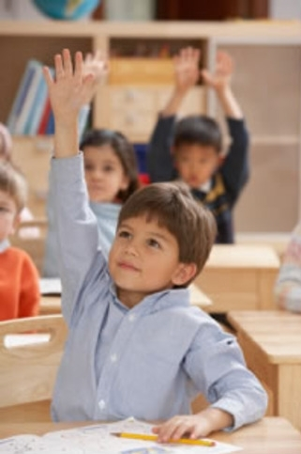
Цель проекта:
помочь первоклассникам в адаптации к обучению в школе.
Проект рассчитан на детей младшего школьного возраста (1 класс).
Осуществляется в течении первой учебной четверти (триместра).
Задачи проекта:
Помочь первокласснику в установлении дружеских отношений со сверстниками
Способствовать формированию положительной самооценки
Повысить учебную мотивацию
Помочь в установлении адекватных ролевых отношений с учителями

Slide 4
Исследовательский этап
Проективный тест личностных отношений, социальных эмоций и ценностных ориентаций “Домики”. (О.А.Орехова)
Тест школьной тревожности Филлипса
Методика «Определение мотивов учения» (М.Р. Гинзбург)
Рисуночная методика "Что мне нравится в школе"
Основной этап ( технологический)
Программа тренинговых занятий содержит упражнения, направленные на повышение коммуникативной культуры в детской тренинговой гpyппe; развитие эмоциональной сферы, развитие индивидуальности и взаимоуважения.
Программа рассчитана на 10 учебных часов. Продолжительность 1 занятия - 45 минут.

Slide 5
Программа состоит из 3 частей.
Первая часть направлена на развитие сплоченности группы, развитие коммуникативной культуры.
Вторая часть - развитие взаимоуважения между участниками группы, особое внимание уделяется взаимодействию между мальчиками и девочками.
Третья часть - работа с отрицательными качествами.
Заключительная часть - сплочение коллектива.
Занятие 1.
Цель: создание тренинговой группы;.
Ритуал приветствия.
Все участники садятся в круг. Ведущий просит положить правую ладонь на левую ладонь, сидящего справа. В результате окажется, что участники соединены между собой. Ведущий просит поздороваться друг с другом, называя соседа, полным, именем (в дальнейшем процедура усложняется, ребята дают положительную характеристику своему товарищу).

Slide 6
1. Упражнение «3дравствуйте». Звучит музыка, ребята двигаются хаотично, здороваются друг с другом за руку. После игры проводится обсуждение, кто какие чувства испытывал во время упражнения?
2. Практическая игра «Встаньте те, кто...». Ребята сидят в кругу. В центре - Ведущий, количество стульев меньше на 1, чем участников. Ведущий говорит: «Встаньте, кто...» и называет какое- либо качество, например кто, считает себя добрым, умным справедливым» и так далее. Те, у кого присутствует названный признак, встают, и стараются занять свободное место, кроме рядом стоящего стула. Далее игра повторяется снова с новым ведущим по новым признаком.Игра служит для разогревания группы.
3.Упражнение «Давайте говорить друг другу комплименты…». Ведущий рассказывает ребятам, о том, как важно уметь выражать свои чувства, но порой мы говорим много плохого, и боимся говорить комплименты друг другу. Ведущий предлагает ребятам сказать каждому по комплименту своему другу, подруге, передавая при этом клубок нити. Таким образом, по окончании упражнения, вся группа оказывается «сшита» воедино. Это упражнение показывает единение группы.
После упражнение проходит обсуждение, какие чувства испытывали ребята, когда говорили комплименты, и воспринимали их.
Ритуал прощания. Все стают в круг, кладут руки на плечи друг другу и мысленно произносят добрые пожелания кому-либо из группы или группе в целом.
Рефлексия: «Одеть дерево» листьями.
Цветонастоение группы. Обсуждение – что «что я сегодня открыл нового».

Slide 7
Занятие 2.
Цель: способствовать развитию доверия между членами группы.
1.Упражнение «Слепой и поводырь». Делимся на пары. Встаем один за другим. Тот, кто стоит впереди - слепой, сзади - поводырь. Поводырь берет партнера за талию. Слепой закрывает глаза, и не открывает их, пока играет музыка. Поводырь быстро, но очень аккуратно водит слепого по комнате. Затем меняемся местами. Обсуждение - что чувствовал, когда был слепым, поводырем. Подчеркивается чувство доверия и ответственности за своего товарища.
2. Упражнение «Восковая палочка». Участники стают плотным кругом. Один из нас «восковая палочка» стоит в центре круга. Глаза закрыты, тело расслаблено, руки прижаты вдоль туловища, ноги вместе зафиксированы в одном месте в центре круга и не сдвигаются. Аккуратно за плечи подталкиваем «восковую палочку», она начинает падать на кого-либо, а ноги остаются на месте. Обсуждение.

Slide 8
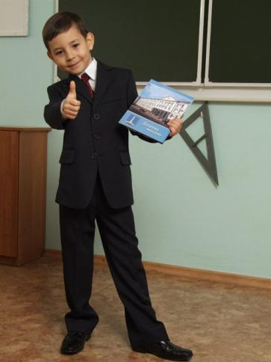
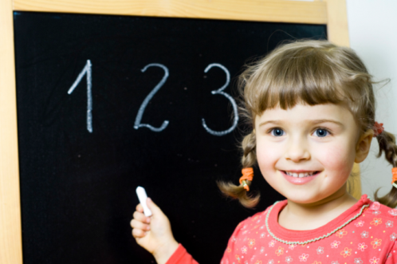
Ожидаемые результаты проекта
Данная программа должна помочь первоклассникам в эмоционально-положительном восприятии себя, сверстников и учителей. Принятии и выполнении школьных и общепринятых норм. Установлении адекватных ролевых отношений с педагогами на уроке и вне его. Проявлении уважения к учителю. Желании учиться, идти в школу. Устойчивой положительной самооценке.

Slide 9
Спасибо за внимание!

